Slide 1
Yazılım Doğrulama ve Geçerleme

Slide 2
1. Hafta - Giriş
Teorik
Yazılım kalitesi ve önemi, doğrulama ve geçerleme kavramları arasındaki fark, yazılım yaşam döngüsü içindeki yeri.
Lab.
Doğrulama ve geçerleme araçlarına giriş (test yönetim araçları, hata takip sistemleri vb.)

Slide 3
2-3. Hafta - Gereksinimlerin Doğrulanması
Teorik
Gereksinimlerin doğrulama teknikleri, gereksinim izlenebilirliği, gereksinimlerin test edilebilirliği.
Lab.
Gereksinimlerin test edilebilirliğini değerlendirmek için örnek bir gereksinim seti üzerinde çalışma.

Slide 4
4-5. Hafta - Birim Testi
Teorik
Birim testinin amacı, birim test araçları, test case tasarımı (karar tablosu, eşdeğer sınıflandırma vb.)
Lab.
Bir basit program üzerinde birim testleri yazma ve uygulama.

Slide 5
6-7. Hafta - Entegrasyon Testi
Teorik
Entegrasyon testinin amacı, entegrasyon test stratejileri (big bang, incremental vb.), entegrasyon test araçları.
Lab.
Farklı modüllerin entegrasyonunu test etmek için örnek bir uygulama üzerinde çalışma.

Slide 6
8. Hafta - Sistem Testi
Teorik
Sistem testinin amacı, sistem test türleri (işlevsel, performans, güvenlik vb.), sistem test araçları.
Lab.
Bir web uygulamasının sistem testlerini gerçekleştirme.

Slide 7
9. Hafta - Kabul Testi
Teorik
Kabul testinin amacı, kabul test türleri (alfa, beta vb.), kabul test araçları.
Lab.
Bir yazılımın müşteri tarafından kabul testi için hazırlanması.

Slide 8
10. Hafta - Otomasyon Testi
Teorik
Otomasyonunun testinin önemi, otomasyon test araçları, test senaryoları.
Lab.
Bir basit test senaryosunu otomatize etme.

Slide 9
11. Hafta - Hata Takibi ve Raporlama
Teorik
Hata takip sistemleri, hata raporlama formatları, hata yaşam döngüsü.
Lab.
Bir hata takip sistemini kullanarak hataları kaydetme ve takip etme.

Slide 10
12. Hafta - Test Yönetimi
Teorik
Test planı, test stratejisi, test bütçesi, test raporlama.
Lab.
Bir küçük proje için test planı hazırlama.

Slide 11
13. Hafta - Statik Test
Teorik
Statik test yöntemleri (inceleme, yürütme vb.), statik test araçları.
Lab.
Kod incelemesi yapma.

Slide 12
14. Hafta - Yazılım Kalite Metrikleri
Teorik
Yazılım kalitesini ölçen metrikler, kod karmaşıklığı metrikleri, kapsama metrikleri.
Lab.
Bir yazılım projesinin kod kalitesini ölçmek için metrikleri kullanma.

Slide 13
Yazılım Kalitesi Nedir?
Tanım: Yazılımın belirli bir amaca uygunluk, güvenilirlik, kullanılabilirlik gibi özelliklere sahip olma durumu.
Neden Önemli?
Kullanıcı memnuniyeti
İş sürekliliği
Maliyet
Rekabet avantajı
Yazılım Kalitesini Etkileyen Faktörler
Gereksinimlerin netliği
Tasarım kalitesi
Kod kalitesi
Test kapsamı
Bakım kolaylığı

Slide 14
Doğrulama KAVRAMI
Doğrulama (Verification)Tanım: Bir yazılım ürününün belirli bir gereksinimi karşılayıp karşılamadığının belirlenmesi süreci.
Örnekler:
Kod incelemeleri
Birim testleri
Statik analiz

Slide 15
Geçerleme (Valıdatıon) kavramı
Tanım: Geliştirilen yazılımın doğru gereksinimi karşılayıp karşılamadığının belirlenmesi süreci.
Örnekler:
Sistem testi
Kabul testi
Alfa ve beta testleri

Slide 16
Doğrulama ve geçerleme arasındaki farklar
Özellik | Doğrulama (Verification) | Geçerleme (Validation)
Tanım | Ürünün belirtilen gereksinimleri karşılayıp karşılamadığının belirlenmesi. | Ürünün doğru gereksinimleri karşılayıp karşılamadığının belirlenmesi.
Odak Noktası | Ürünün içsel özellikleri ve yapısı. | Ürünün müşteri veya kullanıcı gereksinimlerini karşılaması.
Soru | Ürün doğru yapıldı mı? | Ürün doğru şeyi mi yapıyor?
Faaliyetler | Kod incelemeleri, birim testleri, statik analiz. | Sistem testi, kabul testi, beta testi.
Yaşam Döngüsündeki Yeri | Geliştirme sürecinin erken aşamaları. | Geliştirme sürecinin son aşamaları.
Kim Tarafından Yapılır | Genellikle geliştiriciler veya test uzmanları. | Hem geliştiriciler hem de müşteriler veya kullanıcılar.
Amaç | Hataları erken tespit etmek, ürünün kalitesini artırmak. | Ürünün müşteri beklentilerini karşıladığından emin olmak.

Slide 17
Doğrulama ve geçerleme arasındaki farklar
Bir e-ticaret sitesi geliştirdiğinizi düşünün:
Doğrulama: Kodun doğru yazıldığından, veritabanı bağlantısının doğru kurulduğundan, güvenlik açıklarının olmadığından emin olmak.
Geçerleme: Sitenin hızlı yüklendiğinden, ürünlerin doğru fiyatlarla listelendiğinden, ödeme işlemlerinin sorunsuz yapıldığından emin olmak.

Slide 18
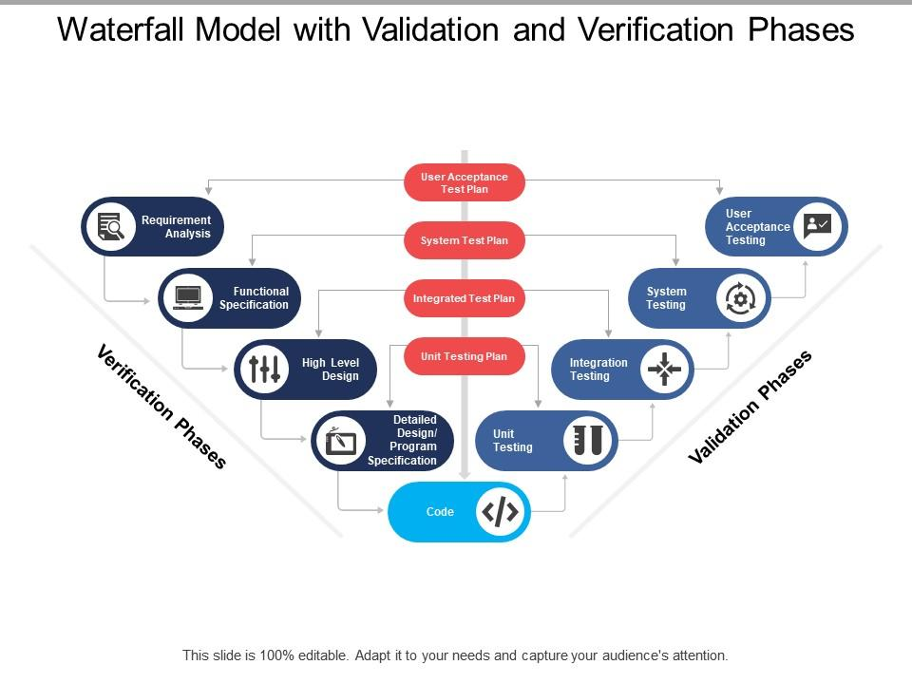

Slide 19
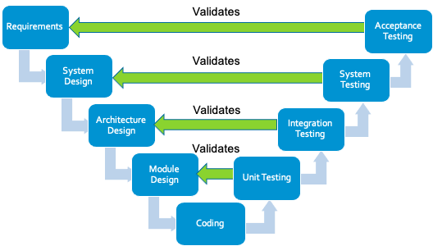
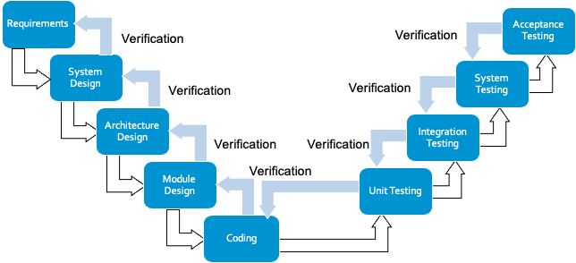
Çevik model

Slide 20
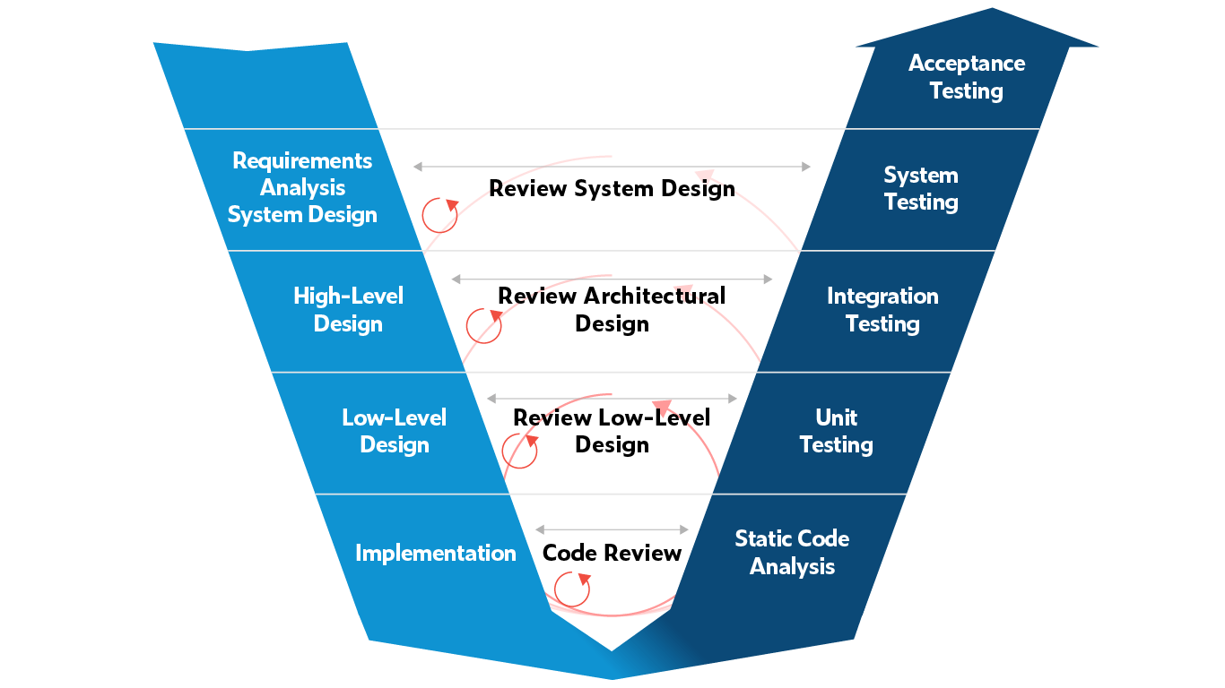
Çevik model

